Slide 1
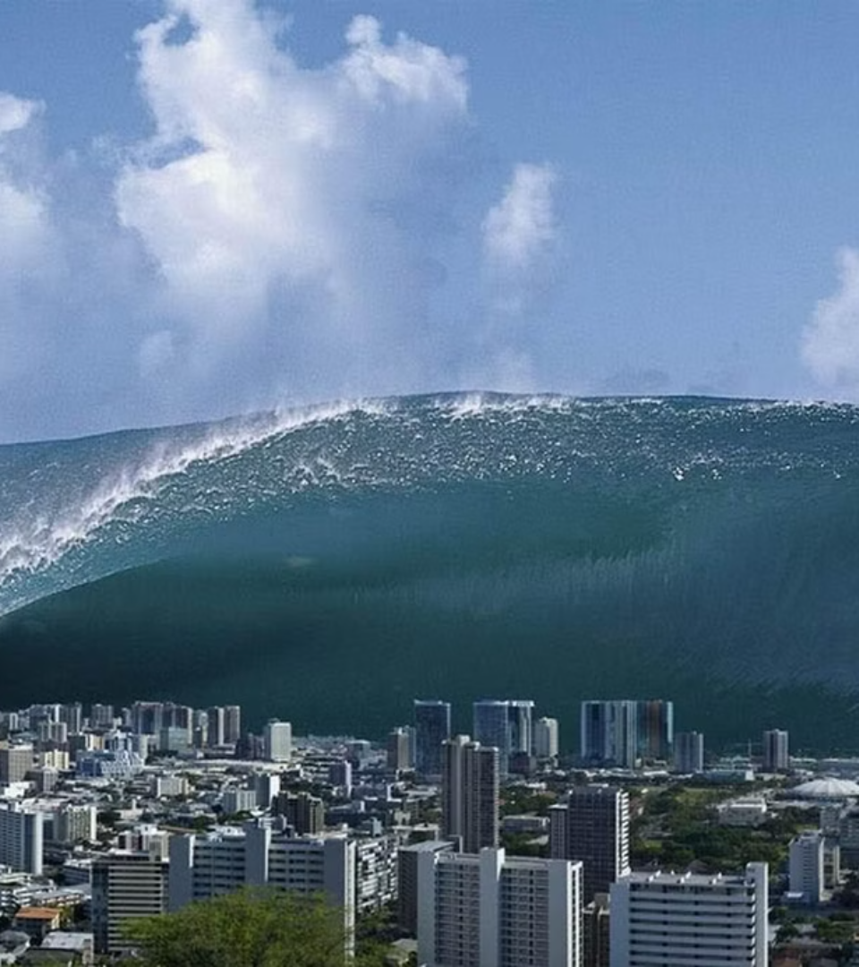
Природные чрезвычайные ситуации: Опасные гидрологические явления и процессы
newUROKI.net
Добро пожаловать на урок ОБЗР! Сегодня мы рассмотрим одну из наиболее актуальных тем, связанных с безопасностью человека – природные чрезвычайные ситуации. В частности, мы изучим опасные гидрологические явления и процессы, которые могут представлять серьезную угрозу для жизни и имущества людей.
Презентация для урока ОБЗР в 11 классе по теме: «Природные чрезвычайные ситуации. Опасные гидрологические явления и процессы: наводнения, паводки, половодья, цунами, сели, лавины»
«Новые УРОКИ» newUROKI.net
Всё для учителя – всё бесплатно!

Slide 2
newUROKI.net
Введение. Сущность и классификация опасных гидрологических явлений и процессов
Опасные гидрологические явления и процессы – это изменения в водных объектах, которые могут вызывать разрушения и угрожать жизни людей. К ним относятся наводнения, паводки, половодья, цунами, сели, лавины и другие.
Классификация этих явлений основывается на их природе, причинах возникновения и масштабах. Например, наводнения могут быть вызваны обильными осадками, подтоплением рек или ледовыми заторами, а цунами - землетрясениями в океане.
По характеру возникновения
По масштабу
По продолжительности
Локальные
Кратковременные
Естественные
Региональные
Долговременные
Антропогенные
Глобальные

Slide 3
newUROKI.net
Наводнения
Наводнение - это временное затопление суши водой, вызванное подъемом уровня воды в реках, озерах или морях. Наводнения могут быть вызваны различными факторами, такими как обильные осадки, таяние снегов, ледовые заторы, разрушение плотин или штормовые нагоны.
1
Виды наводнений
2
Виды наводнений
Паводковые
Половодья
3
Виды наводнений
4
Виды наводнений
Заторные
Штормовые

Slide 4
newUROKI.net
Цунами
Цунами – это гигантские волны, возникающие в результате землетрясений, подводных извержений вулканов или оползней на дне океана. Цунами могут распространяться на огромные расстояния и достигать высоты в десятки метров, вызывая катастрофические разрушения на побережьях.
1
Подводное землетрясение
Подводное землетрясение вызывает смещение морского дна, что приводит к образованию цунами.
2
Образование цунами
Из-за смещения дна океана образуются огромные волны, которые распространяются в разные стороны.
3
Разрушительное воздействие
Когда цунами достигает берега, оно может затопить прибрежные районы, вызывая разрушения и человеческие жертвы.

Slide 5
newUROKI.net
Сели
Сели - это стремительные потоки воды, насыщенные камнями, песком и глиной, которые возникают в горных районах после сильных дождей или быстрого таяния снега. Сели представляют собой серьезную опасность, так как они могут разрушать мосты, дороги, здания и сельскохозяйственные угодья.
Факторы возникновения
Характеристики
Сильные дожди
Высокая скорость потока
Быстрое таяние снега
Высокая плотность потока
Оползни и обвалы
Большая разрушительная сила

Slide 6
newUROKI.net
Лавины
Лавины – это массы снега, сползающие с горных склонов под действием силы тяжести. Лавины могут быть вызваны различными факторами, такими как сильные ветры, обильные снегопады, перегрузка склона снегом или вибрации от проходящих людей или животных.
Снежный покров
Рельеф
Погода
Растительность
Количество и плотность снега играют решающую роль в возникновении лавин.
Крутые склоны и наличие уступов увеличивают риск лавинной опасности.
Сильные ветры, обильные снегопады и резкие перепады температур могут спровоцировать лавины.
Лесная растительность может сдерживать лавины, но в некоторых случаях может способствовать их образованию.

Slide 7
newUROKI.net
Меры защиты и правила безопасного поведения при опасных гидрологических явлениях и процессах
Для предотвращения негативных последствий опасных гидрологических явлений важно соблюдать правила безопасности и предпринимать необходимые меры защиты.
Прогнозирование
Важным шагом является своевременное прогнозирование опасных явлений.
Предупреждение
Информация о прогнозе должна быть оперативно доведена до населения.
Эвакуация
В случае угрозы опасных явлений необходимо провести эвакуацию населения из опасных зон.
Спасательные работы
При возникновении опасных явлений необходимо организовать спасательные работы.

